Slide 2
https://www.python.org/downloads/

Slide 3
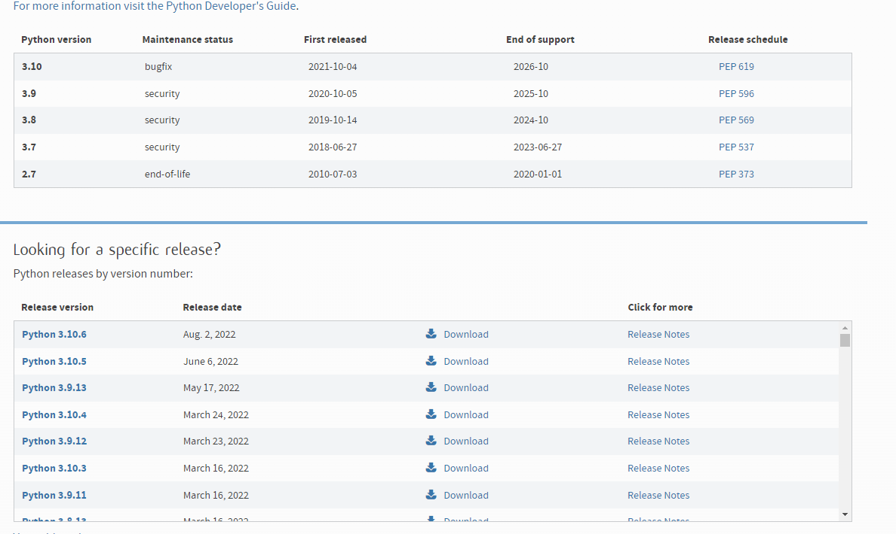
파이썬 설치(윈도우)
https://www.python.org/downloads/

Slide 4
에디터 설치(윈도우, 파이참)
https://www.jetbrains.com/pycharm/download/#section=windows

Slide 5
에디터 설치(윈도우, git bash)
https://xangmin.tistory.com/102

Slide 6
pip 설치(윈도우)
https://xangmin.tistory.com/102

Slide 7
파이썬 둘러보기 1
정수/실수 계산/출력(덧셈, 뺄셈, 곱셈, 나눗셈, 제곱, 루트, 로그)
문자열 붙이기/출력
팩토리얼 계산
For 문
https://manniz.tistory.com/entry/Python%ED%8C%8C%EC%9D%B4%EC%8D%AC-%ED%8C%A9%ED%86%A0%EB%A6%AC%EC%96%BCfactorial-%EA%B5%AC%ED%98%84-3%EA%B0%80%EC%A7%80-%EB%B0%A9%EB%B2%95for%EC%9E%AC%EA%B7%80math%EC%86%8C%EC%8A%A4-%EC%BD%94%EB%93%9C
주석처리
줄 바꾸기/들여쓰기

Slide 8
파이썬 둘러보기 2
변수 정의 / 변수끼리 계산
문자열 변수 붙이기/출력
문자열과 숫자 사이의 계산 오류
(문자형 변수 – 숫자형 변수 사이의 사칙연산 모두 실험해 보기)
반복문을 통한 변수 계산
반복문 오류 사례

Slide 9
파이썬 둘러보기 3
반복문 기초
반복문을 통한 변수 계산
반복문 오류 사례
조건문 기초
반복문 중 조건문 확인
반복문 중 조건문으로 반복문 중단

Slide 10
파이썬 예제 출력하기
For문을 사용하여 팩토리얼 계산하기
For문을 사용하여

